Slide 1
بسم الله الرحمن الرحيم

Slide 2
چیستی نظریه :
نظریه ها ارکان اساسی علوم را تشکیل می دهند
فرد اینگلیس :
هدف از نظریه پردازی ”درک کردن“ است.
----------------------------------
نظریه پردازی گردهم آوری تکه هایی از تجارب و رویدادها به گونه ای که الگوی آن ها را مشاهده کنیم وعلت آن ها را درک کنیم .

Slide 3
نظریه را می توان نوعی عدسی به شمار آورد که وقتی از درون آن نگاه می کنیم , این امکان را فراهم می آورد تا آن چه را در جریان ا ست , به روشنی مشاهده کنیم
افراد و دانشمندان مختلفی در مورد چسیتی نظریه مطالبی را عنوان نموده اند
که می توان به دانشمندانی همچون ;کوین ویلیامز و لیتل جان
اشاره نمود

Slide 4
نظریه ها شامل دو جزء می باشند :
دارای نقش ارتباطی افکار, ارائه دیدگاه برای نگریستن به پدیده ها و کاربرد جهت طبقه بندی مشاهدات است
1- مفهوم
2- توصیف و تبیین
ترتیب روابط بین متغییر ها ومفاهیم و همچنین علت ودلیل وقوع پدیده ها را مشخص می کند

Slide 5
نقشها و کاربردهای نظریه :
1- تنظيم و خلاصه كردن دانش پیشینیان.
2- تمركز بر بعضي از متغيرها وحذف موارد اضافه.
3- روشن كردن يا توضيح مشاهدات است.
4- امكان پيش‌بيني حوادث ورويدادها است.
5- نقش كاوشگرانه در كمك به كشف مطالب .
6- نظريه چارچوبي براي ارتباطات و محلی براي تبادل نظر و انتقاد فراهم مي‌آورد.
7- نقش كنترل كه در آن‌ها نظريه‌پرداز مي‌كوشد تأثير و خصوصيات رفتاري خاص را مورد قضاوت و بررسي قرار دهد.
8- استفاده از نظريه در جهت برخورد با مسائل فرهنگي حاكم و ايجاد راه‌هاي جديد زندگي و به معني استفاده از نظريه براي رسيدن به تحول است.

Slide 6
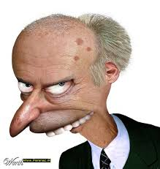
چهار كاربرد نظريه به اعتقاد ليتيل جان :
1- نظريه‌ها به ما كمك مي‌كنند تا ببينيم.
2- نظريه‌ها به ما كمك مي‌كنند جستجو كنيم.
3- نظريه‌ها به ما كمك مي‌كنند انتقاد كنيم.
4- نظريه‌ها به ما كمك مي‌كنند عمل كنيم.
با شناخت انواع نظريه‌هاي رسانه و درك آن‌ها، امكادن تفسير رخدادها به شيوه‌هايي قابل انعطاف‌تر،‌ سودمند‌تر و مشخص‌تر فراهم مي‌آيد

Slide 7
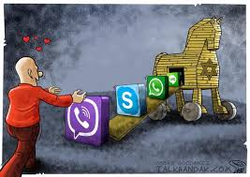
فصل دوم : ارتباطات و تحول تاریخی (رسانه و مدرنیته )
این نظریه ها ، ارتباطات و رسانه ها را عامل موثر در شکل گیری تجربه ها و ظهور و تکامل فرهنگ و جامعه جدید تحت عنوان مدرنیته و مدرنیسم می دانند.مدرنیته بر پیشرفت های اجتماعی، اقتصادی، سیاسی و فناورانه ای دلالت دارد که به عنوان مشخصه های انتقال از جوامع سنتی به تمدن مدرن شناخته می شود.
یکی از موضوعات مورد مجادله، تاریخ شروع مدرنیته است. بعضی تاریخ مدرنیته را ظهور اندیشه روشنگری در قرن هجدهم و برخی نیز شروع سرمایه داری در قرن شانزدهم می دانند. اما در خصوص مباحث مربوط به نظریه رسانه، ظهور مدرنیته حول و حوش نیمه دوم قرن پانزدهم یعنی اختراع و گسترش نخستین فناوری رسانه یا همان ماشین چاپ و مطبوعات چاپی است.

Slide 8
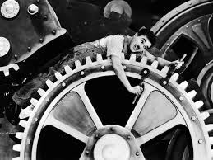
دن لافی ویژگی های متمایز دوران مدرن و پیشامدرن را چنین برمی شمارد:
مدرنیته: دارای مولفه هایی چون: سرمایه داری، بازار، صنعتی، شهری، علم، بورکوراسی، عقلانی، قواعد حقوقی، فرهنگ، سواد و فردگرایی
سنت: دارای مولفه هایی چون: معیشت بخور و نمیر، کشاورزی، روستایی، خرافه، اشراف سالاری، بربریسم، طبیعت، جامعه شفاهی، اشتراکی و گروهی/ قبیله ای

Slide 9
گیدنز:
جدایی زمان از مکان نیروی پویای مدرنیته و شرط وقوع فراگرد از جاکندگی است از جاکندگی ، کنده شدن روابط اجتماعی از بافت های محلی تعامل و تجدید ساختار آن ها در گستره های نا معین زمانی- مکانی است .

Slide 10
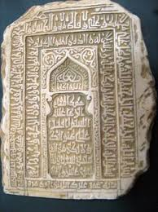
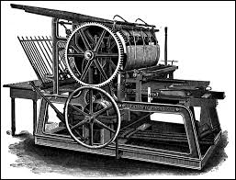
هارولد اینیس: سوگیری ارتباطات
رسانه های دارای سوگیری نسبت به زمان سنگین، ماندگار و بادوام هستند
رسانه های دارای سوگیری نسبت به مکان سبک و کم دوام هستند
رسانه های دارای سوگیری زمانی مانند هیروگلیف های سنگی منجر به پیدایش جوامع نسبتا کوچک و پایدار می شوند در حالی که پاپیروس دارای سوگیری مکانی است و امکان برقراری امپراتوری بزرگی را فراهم می آورد

Slide 11
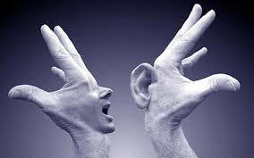
مارشال مک لوهان: رسانه، پیام است
عامل تحولات تاریخی رسانه است
مک لوهان اشکال و مراحل متوالی زندگی اجتماعی را به سه دوره تقسم می کند.
دوره اول: حس شنوایی غالب است. ارتباطات چهره به چهره و صمیمانه است و فرد بی واسطه در محیط طبیعی خویش قرار دارد.
دوره دوم: پیام از طریق چاپ و نوشتار و دریافت بینایی منتقل می شود لذا حس غالب بینایی است.
دوره سوم: پیام ها از طریق وسایل الکترونیکی (رادیو و تلویزیون) منتقل می شود. وجه مشخصه فرهنگ مبتنی بر رسانه های الکترونیکی، کسب اعتبار مجدد بیان شفاهی است و از این جهت نوعی رجعت به وضع جامعه ابتدایی فاقد کتابت به شمار می رود. به نظر مک لوهان این امر رجعتی است به نظام قبیله ای منتها در یک سطح جهانی.

Slide 12
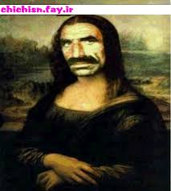
والتر بنیامین: هنر و بازتولید مکانیکی
بنیامین معتقد است در دوران سنتی اثر هنری دارای هاله بوده که این هاله دارای سه ساحت است.
1- اثر هنری یکه و خاص است.
2- با ما فاصله دارد
3- جاودانه است .
با باز تولید اثر , اثر هاله و ارزش آئینی اثر از بین می رود(لبخند ژوکوند)
بنیامین هیچ افسوسی برای از میان رفتن ارزش آیینی هنر نمی خورد او می گوید با این دگرگونی، هنر از انحصار نخبگان و نظارت سرمایه خارج می شود و به میان مردم عادی یعنی «توده ها» راه می یابد

Slide 13
جان تامپسون: رسانه و مدرنیته
رسانه در روند پیشرفت تاریخی بشر بسیار تاثیر گذار است
وی رسانه ها را از جمله عوامل ظهور و تکامل مدرنیته، بسط و گسترش اقتصاد و تجارت سرمایه داری، شکل گیری نظام های سیاسی دولت – ملت، تقویت جهانی سازی، توسعه فرایند معنا سازی و شکل گیری هویت شخصی مدرن و صورت بندی اشکال جدید تعامل اجتماعی معرفی می کند

Slide 14
یورگن هابرماس: رسانه و حوزه عمومی
حوزه عمومی زاده جامعه سرمایه داری است و ابزار اصلی منازعه سیاسی درون آن استفاده از خرد جمعی است.
عمده ترین اشکال نهادی حوزه عمومی عبارتند از:
سالن ها در فرانسه، محافل ادبی و آموزشی در آلمان و قهوه خانه ها در انگلستان است.
این نهادها سه معیار مشترک دارند.
1- همه شرکت کنندگان در بحث برابر و هم شان تلقی می شدند.
2- مباحث، مباحثی بود که به ندرت مورد پرسش اشراف زمین دار قرار می گرفت
3- هرکس مجاز به شرکت در مباحث حوزه عمومی بود.
در این میان، رسانه های جمعی با توجه به تمرکزشان بر انتشار اخبار و تحلیل های انتقادی در مورد عملکرد دولت، یکی از ارکان حوزه عمومی کارآمد هستند.

Slide 15
فردیناند تونیس: گمین شافت و گزل شافت
ریشه جامعه جدید در انواع تازه ارتباط است.
گمین شافت (اجتماع) : روابط نزدیک میان فردی و احساسات دوسویه است، کنترل اجتماعی قوی است و از طریق سنت از جمله سنت دینی، خانواده و دوستان اعمال می شود.
گزل شافت (جامعه) : سازمان دهی آن بر اساس شکل بروکراتیک و غیر شخصی است . کنترل اجتماعی ناشی از قرارداد اجتماعی به پشتیبانی دولت است.

Slide 16
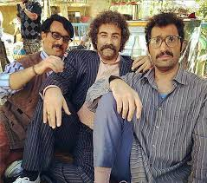
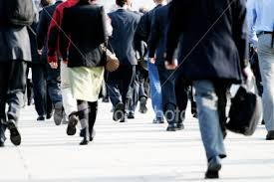
اجتماع
1. ارتباط محدود است
2. ارتباط عمیق است
3. ارتباط ارگانیک یا ذاتی و طبیعی است
4.مشارکت فراگیر است.
5. همبستگی اجتماعی، وفاق و ذوق روانی در آن وجود دارد.
جامعه
1- ارتباط گسترده است.
2- ارتباط سطحی است
3- ارتباط سنجیده است.
4. هر عمل انسان تابعی از عقل گرایی و مصلحت اندیشی است.

Slide 17
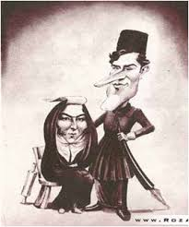
دیوید رایزمن: از قطب نما تا گردش نما
پیامدهای سوء فناوری های رسانه را بر شخصیت بشر مورد بررسی قرار داده ودر این راستا سه نوع شخصیت را از هم تفکیک می کند.
شخصیت سنت راهبر: ایستا – سنت گرا (تحت تاثیر اسطوره ها وداستانها)
شخصیت درون راهبر:تحرک شخصی – پر تلاش – فرد گرایی (تحت تاثی کتاب و نوشته ها)
شخصیت دگر راهبر:منفعل – همرنگی با سایرین – تاثیرپذیری (تحت تاثیر رسانه های جمعی)

Slide 18
اف. آر. لیویس: تمدن توده وار
تمدن توده وار
راه مقابله با آن : توجه به فرهنگ نخبه
سطحی نگری – عواطف پیش پا افتاده – پایین آمدن کیفیت فرهنگی جامعه (رسانه ها بخصوص سینما عامل بوجود آمدن آن هستند)

Slide 19
ریچارد هوگارت: فرهنگ توده وار
فرهنگ ابتدایی: ارتباطات انسانی – عمیق – علایق واقعی
(رسانه ها از طریق سرگرم سازی)
فرهنگ مصنوعی – انتزاعی – سرگرم کننده – بر ضد زندگی اصیل
راه حل پیشنهادی : ایجاد رسانه های محلی که مردم در تامین محتوا و اداره آن رسانه مشارکت داشته باشند

Slide 20
ریموند ویلیامز: فناوری و شکل فرهنگ
اختراع تکنولوژی با توجه به شرایط جامعه ونیاز به وجود آن تکنولوژی صورت می گیرد یعنی هر تکنولوژی بر اساس اهداف قبلی بوجود آمده است
ویلیامز بر خلاف مک لوهان که معتقد بود اختراع چاپ باعث ایجاد شوک به جامعه شد, معتقد است جامعه به صنعت چاپ نیاز داشته لذا این نیاز باعث اختراع چاپ شد.

Slide 21
خداحافظ

